Slide 1
Классификация

Slide 2
Виды классификации

Slide 3
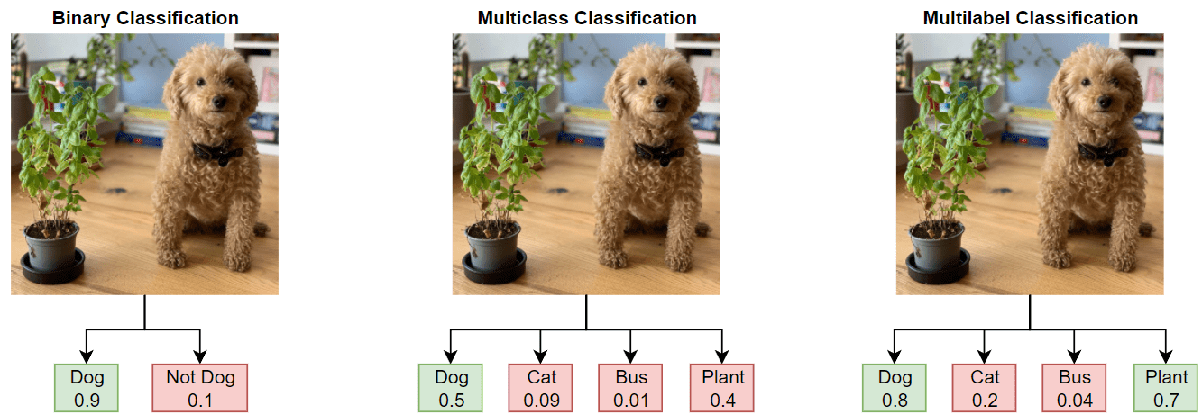
Мультикласс, мультилейбл, мультиаутпут
Напоминание из прошлой лекции:
Картинка: www.mathworks.com

Slide 4
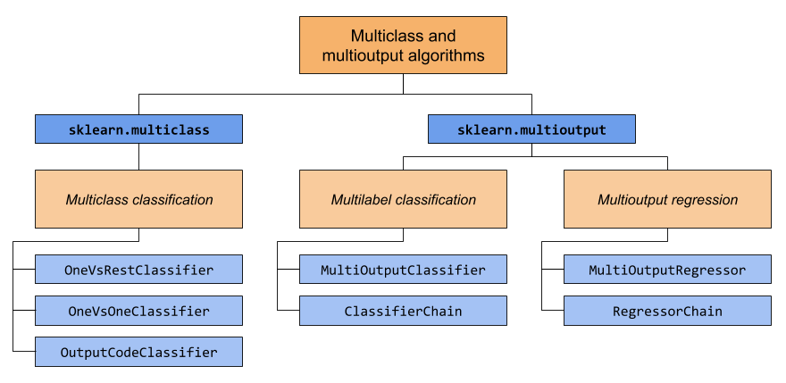
Мультикласс, мультилейбл, мультиаутпут
Источник: https://scikit-learn.org/stable/modules/multiclass.html

Slide 5
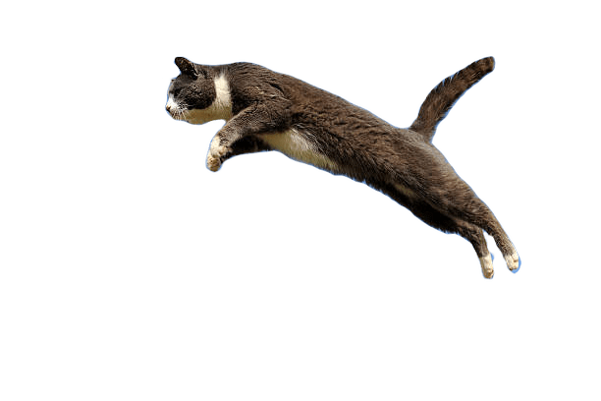
Мультикласс, мультилейбл, мультиаутпут
Multilabel: присвойте каждому вхождению m лейблов из n возможных классов, где m <= n (предскажите названия всех животных, которые есть на картинке);
Multiclass-multioutput*: присвойте каждому вхождению n лейблов, каждый из которых может разделяться на m возможных классов (предскажите породу и цвет кошки);
Multioutput*: каждому вхождению присвойте n лейблов, каждый из которых может быть выражен числовой переменной (предскажите длительность тыгыдыка кошки и количество прыжков в тыгыдыке).
Кошка: https://dzen.ru/a/Y1pBrTB4xh_qIcWS

Slide 6
Перед началом работы

Slide 7
Подготовка: стратификация
Стратификация в машинном обучении - это разделение набора данных на выборки (тренировочную, валидационную, тестовую) таким образом, что во всех выборках соотношение классов остается одинаковым.
В sklearn производится с помощью встроенных классов и параметров (например, параметр stratify функции train_test_split).

Slide 8
Подготовка: баланс классов
Если классы не сбалансированы, модель может склоняться к превалирующему классу при предсказании. Этого можно избежать, либо выкинув лишние примеры из большего класса, либо присвоив классам веса:
На картинке класс “1” составляет большую часть данных, поэтому ему присвоен меньший вес.
В sklearn веса можно вычислить, например, с помощью функции compute_class_weight, а потом передать в параметр class_weight классификатора; либо использовать параметр class_weight, встроенный во многие модели.
Картинка: https://programminghistorian.org/en/lessons/logistic-regression

Slide 9
Примеры классификаторов

Slide 10
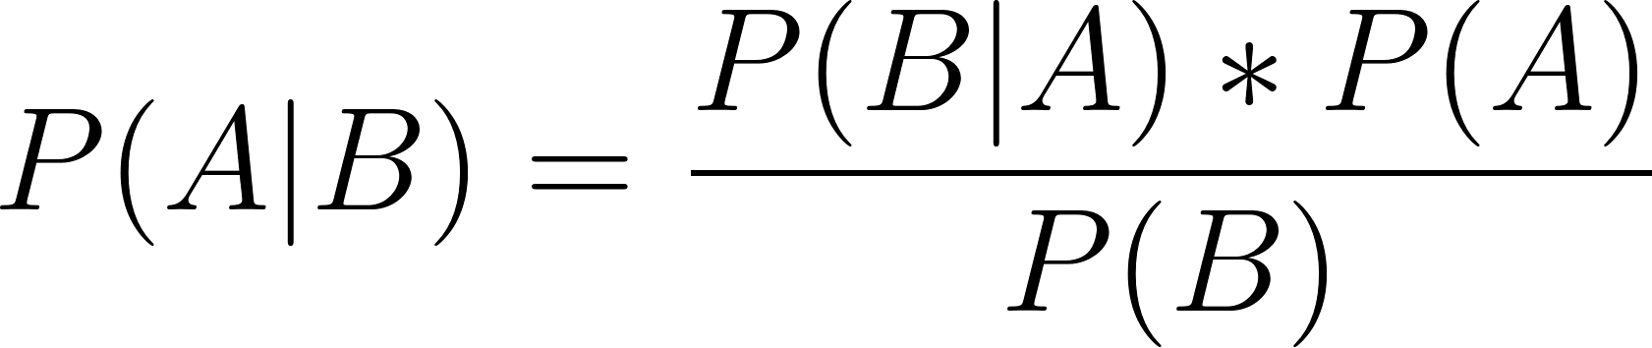
Наивный Байес
Основан на теореме Байеса:
Называется наивным, потому что мы предполагаем, что все признаки в равной степени и независимо друг от друга влияют на зависимую переменную.
Вероятность В при условии А
Вероятность, что произойдет А, если уже произошло В

Slide 11
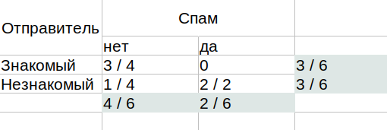
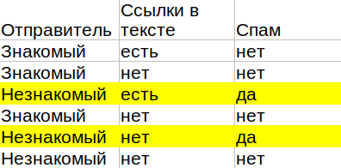
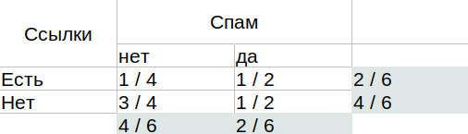
Наивный Байес
P(Спам|Отправитель=незнакомый, Ссылка=нет) = ?

Slide 12
A
B
B
P(Спам|Отправитель=незнакомый, Ссылка=нет)
P(Отправитель=незнакомый|Спам)*Р(Ссылка=нет|Спам)*Р(Спам)
Р(Отправитель=незнакомый)*Р(Ссылка=нет)
(2/2)*(1/2)*(2/6)
(3/6)*(4/6)
1 * 0.5 * 0.3(3)
0.5*0.(6)
0.5

Slide 13
Сглаживание
В предыдущем примере вы наверняка задались вопросом: а если считать вероятность прихода спама со знакомого адреса, мы же будем делить на ноль?
На самом деле нет. В реальном мире мы бы применили сглаживание Лапласа (additive smoothing/Laplace smoothing), добавив ко всем вероятностям маленькое константное значение.
В sklearn этого делать специально не требуется (параметр уже добавлен в модель), но можно подобрать значение сглаживания, оптимальное для классификации.
Notes:
https://aclanthology.org/P96-1041.pdf

Slide 14
NB: реализации в sklearn
GaussianNB
Для нормально распределенных непрерывных признаков
MultinomialNB
Для полиномиального распределения
BernoulliNB
Для многомерного распределения Бернулли
CategoricalNB
Для категориального распределения

Slide 15
NB: реализации в sklearn
GaussianNB
Подходит, если у вас числовые признаки, которые могут быть нормально распределены (рост, вес…)
MultinomialNB
Если ваши признаки выражают количество появлений разных классов (например, частотные вектора слов)
BernoulliNB
У вас может быть много признаков, но каждый из них выражен булевой переменной (0/1)
CategoricalNB
У вас категориальные признаки (порода кошки, цвет кошки)

Slide 16
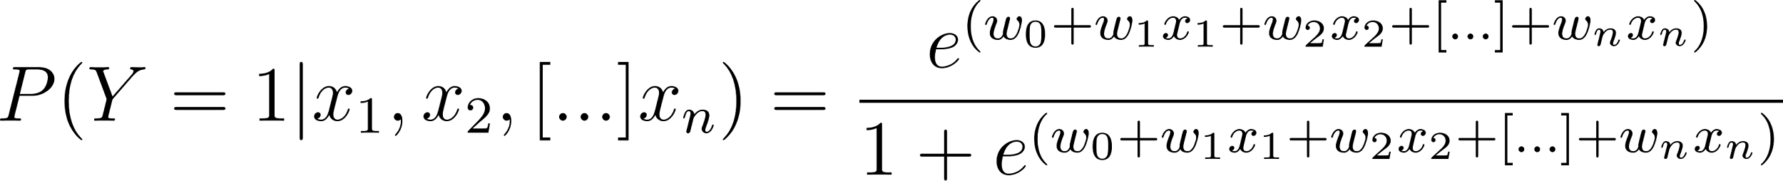
Логистическая регрессия
В sklearn это линейная модель для классификации, которая возвращает вероятности каждого класса.
Здесь w - коэффициенты/веса (внимание: на картинке они обозначены буквой b), w₀ - константа, x₁…x_{n} - наши признаки, e - экспонента.
Почему экспонента? Потому что экспонента - это основание натурального логарифма.
Картинка: https://towardsdatascience.com/logistic-regression-explained-and-implemented-in-python-880955306060

Slide 17
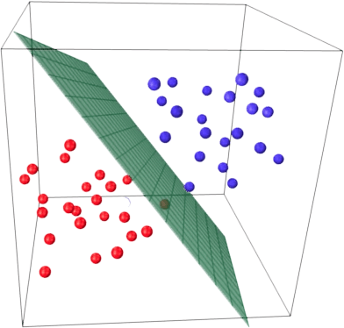
Немного о том, как это работает
Нам необходимо разделить точки в пространстве гиперплоскостью.
Уравнение плоскости будет иметь вид:
Здесь w - параметры (веса), а x - наши признаки. По значению весов (коэффициентов) можно понять важность того или иного признака.
Картинка: https://habr.com/ru/companies/io/articles/265007/

Slide 18
К ближайших соседей
В многомерном пространстве существует множество векторов признаков X_{1…i}. Каждый из них относится к одному из N классов. Предполагается, что вектора одного класса будут располагаться рядом. Когда нам нужно определить, к какому классу относится каждый новый вектор, мы проецируем его в то же пространство и смотрим, кто его соседи.
k nearest neighbors (kNN) может предсказывать как непрерывные, так и категориальные переменные, т.е. может использоваться как для регрессии, так и для классификации.

Slide 19
К ближайших соседей
Простое решение: каждый новый вектор сравниваете со всем набором тренировочных векторов, каждый раз вычисляя расстояние между векторами. Затем сортируем вектора по расстоянию от нового и берем k ближайших.
При регрессии: значением функции будет среднее от ближайших векторов;
При классификации: модель выдаст тот класс, который преобладает среди k ближайших векторов.

Slide 20
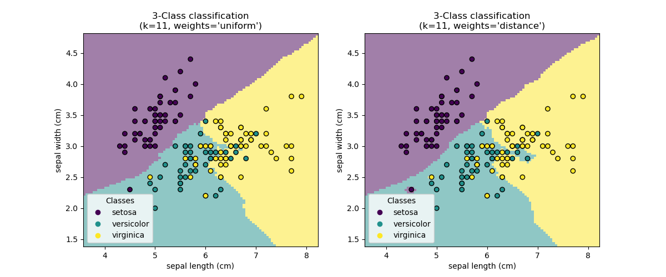
К ближайших соседей
Картинка: kNN-классификация на датасете с ирисами с разными весами. https://scikit-learn.org/stable/auto_examples/neighbors/plot_classification.html
Notes:
Про веса:
‘uniform’ : uniform weights. All points in each neighborhood are weighted equally.
‘distance’ : weight points by the inverse of their distance. in this case, closer neighbors of a query point will have a greater influence than neighbors which are further away

Slide 21
Внимание: неоднозначная терминология
LDA != LDA
Linear Discriminant Analysis - supervised алгоритм, который можно использовать для снижения размерности и классификации. Latent Dirichlet Allocation - unsupervised алгоритм, может использоваться для выделения тем в неаннотированных данных.
kNN != k-means
В отличие от К ближайших соседей, К средних - unsupervised алгоритм, часто использующийся для кластеризации.
Decision trees != Random Forest
Деревья принятия решений - это семейство алгоритмов классификации и регрессии. Рандомный лес тоже основан на древесном алгоритме, но используется для ансамблевого обучения.

Slide 22
Методы оценки качества

Slide 23
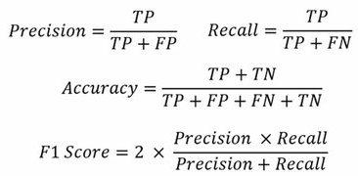
Оценка качества классификации
Confusion matrix |  | True labels
 |  | Positive | Negative
Predicted labels | Positive | True positive | False positive
 | Negative | False negative | True negative
Картинка: Seol, Da & Choi, Jeong & Kim, Chan & Hong, Sang. (2023). Alleviating Class-Imbalance Data of Semiconductor Equipment Anomaly Detection Study. Electronics. 12. 585. 10.3390/electronics12030585.

Slide 24
Почему F-мера, а не accuracy?
Accuracy не очень хорошо работает для несбалансированных классов. Например, имеется 100 тестовых образцов, 90 из которых принадлежат классу 1, а 10 - классу 0. Модель предсказывает, что все 100 образцов принадлежат классу 1. Таким образом, accuracy = 90/100 = 0.9, что на самом деле неприемлемо.
F-мера, как гармоническое среднее, будет близка к нулю, когда хотя бы один из аргументов (точность или полнота) близок к нулю. Рассмотрим, например, случай, когда в y_true 50 нулей и 50 единиц, а в y_pred - 20 единиц и 80 нулей, но все 20 единиц предсказаны верно. Это даст нам precision = 1, но recall всего лишь 0.4. F-мера при этом будет равна 0.57, а accuracy = 0.7.

Slide 25
Ноутбук про значения accuracy и f1-score на несбалансированных данных: https://colab.research.google.com/drive/1uVGl2mOAyIkalQK9QV2bC-tRN3lmyIfn?usp=sharing

Slide 26
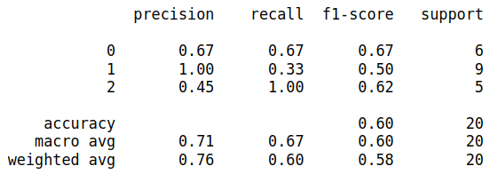
Микро-, макро-, взвешенное усреднение
??

Slide 27
Микро-, макро-, взвешенное усреднение
На примере точности:
Precision = true_positive / (true_positive + false_positive)
Микроусреднение: считаем среднее количество TP и FP по всем классам. Эти числа подставляем в формулу precision;
Макроусреднение: считаем точность по всем классам, усредняем;
Взвешенное усреднение: макроусреднение, но каждое значение точности домножается на вес класса (отношение числа примеров для этого класса к числу всех примеров в выборке).

Slide 28
Тетрадка с примером:
https://colab.research.google.com/drive/1QNKgcg4wSxgq8vmZ5cMxA3mWJiQIdDS4?usp=sharing

Slide 29
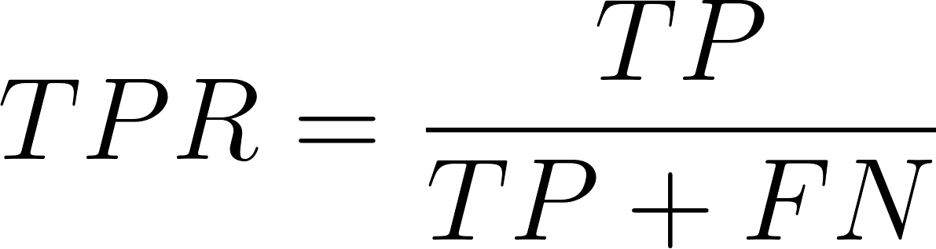
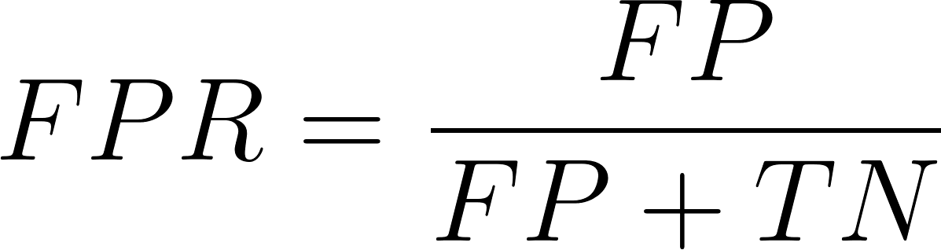
ROC curve
ROC = receiver operating curve или кривая ошибок. Отражает отношение между чувствительностью алгоритма классификации (true positive rate) и его специфичностью (false positive rate).
Классификаторы выдают вероятности принадлежности элемента к какому-либо классу. Чувствительность и специфичность будут отличаться в зависимости от того, какой порог вероятности мы возьмем. Обычно берется порог >= 0.5. Идеальный классификатор, который всегда прав, при любом пороге будет выдавать TPR = 1. Кривая ошибок отражает зависимость TPR и FPR от выбранного порога вероятности.
Notes:
https://alexanderdyakonov.wordpress.com/2017/07/28/auc-roc-%D0%BF%D0%BB%D0%BE%D1%89%D0%B0%D0%B4%D1%8C-%D0%BF%D0%BE%D0%B4-%D0%BA%D1%80%D0%B8%D0%B2%D0%BE%D0%B9-%D0%BE%D1%88%D0%B8%D0%B1%D0%BE%D0%BA/

Slide 30
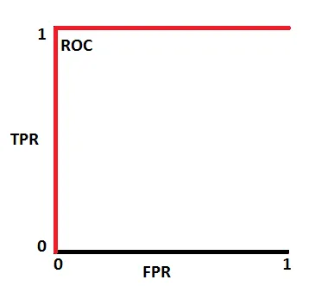
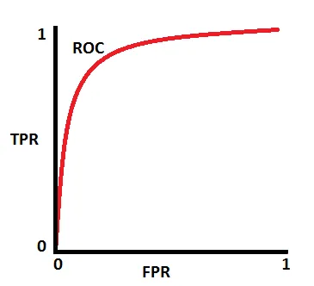
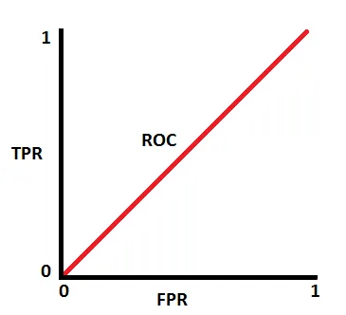
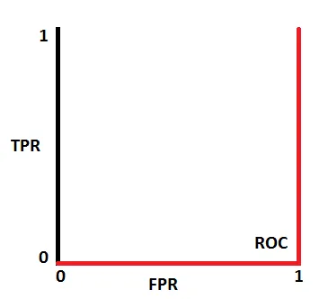
ROC curve
Картинки: https://towardsdatascience.com/understanding-auc-roc-curve-68b2303cc9c5

Slide 31
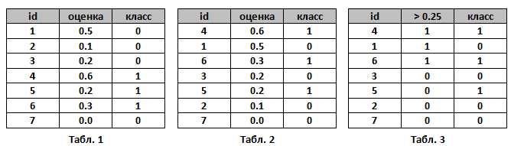
ROC curve - вычисление
В таблице 1 представлены оценки вероятности, выданные классификатором (“оценка”), и истинные значения классов (“класс”). В таблице 2 все столбцы упорядочены по убыванию оценок. В таблице 3 представлены округленные значения вероятностей с порогом > 0.25.
Источник в блоге Александра Дьяконова: https://alexanderdyakonov.wordpress.com/2017/07/28/auc-roc-%D0%BF%D0%BB%D0%BE%D1%89%D0%B0%D0%B4%D1%8C-%D0%BF%D0%BE%D0%B4-%D0%BA%D1%80%D0%B8%D0%B2%D0%BE%D0%B9-%D0%BE%D1%88%D0%B8%D0%B1%D0%BE%D0%BA/

Slide 32
ROC curve - вычисление
Для построения кривой ошибок необходимо посчитать FPR и TPR для таблицы 3, а также для еще нескольких подобных таблиц для разных пороговых значений вероятности. В идеале, каждое уникальное значение оценки может быть порогом.
TPR = 2/3
FPR = 1/4
Источник в блоге Александра Дьяконова: https://alexanderdyakonov.wordpress.com/2017/07/28/auc-roc-%D0%BF%D0%BB%D0%BE%D1%89%D0%B0%D0%B4%D1%8C-%D0%BF%D0%BE%D0%B4-%D0%BA%D1%80%D0%B8%D0%B2%D0%BE%D0%B9-%D0%BE%D1%88%D0%B8%D0%B1%D0%BE%D0%BA/

Slide 33
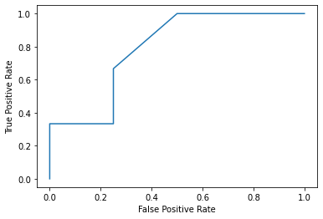
ROC curve
TPR | FPR | Threshold
1 | 1 | 0
1 | 0.75 | 0.1
1 | 0.5 | 0.2
1 | 0.5 | 0.3
0.(6) | 0.25 | 0.4
0.(6) | 0.25 | 0.5
0.(3) | 0 | 0.6
0 | 0 | 1.1
Добавим придуманное большое значение, чтобы кривая дошла до нуля

Slide 34

AUC
AUC = area under the curve, площадь пространства между кривой и осью false positive rate. AUC идеальной модели должна приближаться к 1. AUC=0.5 означает, что модель не умеет разделять классы. (вопрос: а что значит AUC < 0.5?)
Notes:
https://alexanderdyakonov.wordpress.com/2017/07/28/auc-roc-%D0%BF%D0%BB%D0%BE%D1%89%D0%B0%D0%B4%D1%8C-%D0%BF%D0%BE%D0%B4-%D0%BA%D1%80%D0%B8%D0%B2%D0%BE%D0%B9-%D0%BE%D1%88%D0%B8%D0%B1%D0%BE%D0%BA/

Slide 35
Дополнительно

Slide 36
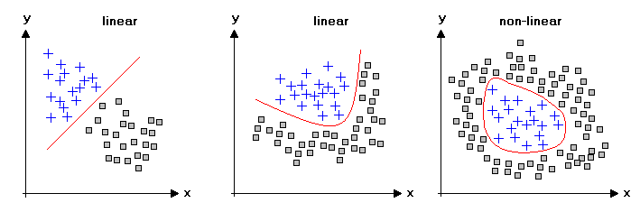
Линейность и нелинейность*
Нелинейность модели != нелинейность функции
Источник: http://www.statistics4u.info/fundstat_eng/cc_linvsnonlin.html
Notes:
добавить примеры функций снизу

Slide 37
Линейность и нелинейность*
В моделях линейность определяется относительно параметров, а не предиктора:
E[Y] = β₀ + β₁ + β₂log(X) - линейна относительно β;
E[Y] = β₀ + β₁ + log(β₂X) - НЕлинейна относительно β.

Slide 38
Практика
https://colab.research.google.com/drive/1NrBOKCsTYIzpkcSJMKMgUpl0qZv07KQR?usp=sharing

Slide 39
Квиз: https://forms.gle/pqCS4JCuyHoRQYmf9

